Slide 1
Районное методическое объединение руководителей изобразительной деятельности
МДОУ д/с №7 «Колокольчик»
2015 год

Slide 2
Использование технологии проектной деятельности в работе с дошкольниками старший воспитатель МДОУ д/с №7 «Колокольчик» Давыдова И.А.

Slide 3
Главной стратегической задачей государственной образовательной политики РФ в условиях модернизации системы образования, в том числе и дошкольного, является повышение эффективности использования в образовательном процессе современных образовательных технологий.

Slide 4
Образовательная технология –
условное описание (модель) и реальный процесс осуществления целостной педагогической деятельности.

Slide 5
Использование
образовательных технологий
в работе ДОУ:
Здоровьесберегающие технологии;
Технологии исследовательской деятельности;
Информационно-коммуникативные технологии;
Личностно-ориентированные технологии;
Игровые технологии;
Технология проблемного обучения;
Технология развивающего обучения и др.

Slide 6
Технология развивающего обучения
технология совместного проектирования
развитие познавательного интереса дошкольников к различным областям знаний, формирование навыков сотрудничества на основе личностно-ориентированного обучения.

Slide 7
Метод проектов – система обучения, при которой обучающиеся (воспитанники) приобретают знания в процессе планирования и выполнения постепенно усложняющихся практических заданий – проектов.
Цель проектных методов – развитие свободной творческой личности ребенка.

Slide 8
Проект – работа, которая должна быть выполнена для достижения ранее определенного результата в рамках заданных сроков

Slide 9
ОО «Соц –коммун. развитие»
ОО «Познавательное развитие»
ПРОЕКТ
ОО «Худож.-эстетич. развитие»
ОО «Речевое развитие»
ОО «Физическое развитие»
Notes:
Реализация принципа интеграции (требование ФГОС ДО): взаимопроникновение и взаимодействие отдельных ОО, обеспечивающих целостность образовательного процесса

Slide 10
Педагогический проект
Проект педагога
Детский проект
Субъект деятельности –педагог, дети - исполнители
Субъект деятельности – дети, педагог – помощник, партнер

Slide 11
Основные этапы метода проектов
Целеполагание: педагог помогает детям/ребёнку выбрать
наиболее актуальную и посильную для них/него задачу на определённый отрезок времени.
2. Разработка проекта – план деятельности по достижению цели:
* вопросы к детям: «Что мы знаем о …?», «Что хотим узнать?»,
«Как мы будем это делать?»
к кому обратится за помощью (взрослому, педагогу);
в каких источниках можно найти информацию;
какие предметы использовать (принадлежности, оборудование);
с какими предметами научиться работать для достижения цели.

Slide 12
Пошаговое планирование с детьми предстоящей работы
Что необходимо сделать? | Когда? | Где? | Кто будет делать? | Необходи мые материалы? | Что из этого получится?

Slide 13
Основные этапы метода проектов
3. Выполнение проекта – практическая часть (по технологической карте).
4. Подведение итогов – определение задач для новых проектов.

Slide 14
Матрица создания проекта (оформление презентации)
Ф. И. О. педагога, категория, МДОУ, год
Название проекта
Тип проекта (исследовательско-творческий: результат в виде творческого продукта (газета, книга, драмматизация); ролево-игровой (элементы творческих игр); информационно-практико-ориентированный (сбор информации об объекте, создание дизайна группы, ориентировка на социальный заказ); творческий (праздники, выставки).
Состав участников
Проблема/актуальность (почему выбрана данная тема, в чем дети испытывают трудности)
Планируемое время на реализацию проекта (продолжительность)
Цель:
Задачи (развивающая, образовательная, воспитательная):
Ожидаемый результат (праздник, книга, выставка и тд.)
Реализация проекта. (технологическая карта с учетом принципа интеграции ОО)
Материально-технические ресурсы, необходимые для реализации проекта
Перспективные направления.
Приложения

Slide 15
Технологическая карта проекта
Этапы работы над проектом | Оснащение предметно-развивающей среды | Формы и методы работы
 |  | С педагогами | С детьми | С родителями
Подготовительный | Подбор литературы, иллюстраций, изготовление пособий, атрибутов, создание мини-лабораторий, творческой мастреской | Консультации с педагогами, специалистами по теме проекта. Изучение методич. литературы | Выбор темы проекта. | Сообщение о теме проекта, привлечение к пополнению среды, приглашение на участие в конкурсах и тд.
Основной |  | Консультация, лектории, семинары-практикумы для педагогов. Открытые просмотры. Включение педагогов в работу (н-р: с муз. руковод, инстр. ФЗК, учителем-логопедом, ст. воспитателем) | По видам деятельности - игровая; - коммуникативная; - познавательно-исследовательская; - восприятие худож. лит-ры и фольклора; - самообслуж. и бытов. труд; - конструирование из различн. материалов; - изобразительная; - музыкальная; - двигательная. | Беседы, оформление папок, альбомов, детской журналины, книжек-малышек, экскурсии, фотовыставки, выставки творческих работ, изготовление пособий, атрибутов и тд.
Заключительный |  | Самоанализ педагога (Какая часть проекта оказалась наиболее удачной? Чему научились дети? Что не удалось? Почему?) Презентация для коллег. Мастер-класс. Трансляция опыта (на МО, семинаре, пед. совете и тд.) | Обсуждение того, что нового они узнали, чему научились, что сделали своими руками | Презентация. Буклет Выставка
 |  |  | Совместное мероприятие

Slide 16
Профессиональные компетентности педагогов ДОО
Компетентность в области личностных качеств
Компетентность в области постановки целей и задач пед. деятельности
Компетентность в области мотивации детских видов деятельности

Slide 17
Профессиональные компетентности педагогов ДОО
Компетентность в области обеспечения информационной основы деятельности
Компетентность в области разработки программы деятельности и принятия педагогических решений
Компетентность в области взаимодействия педагога с детьми

Slide 18
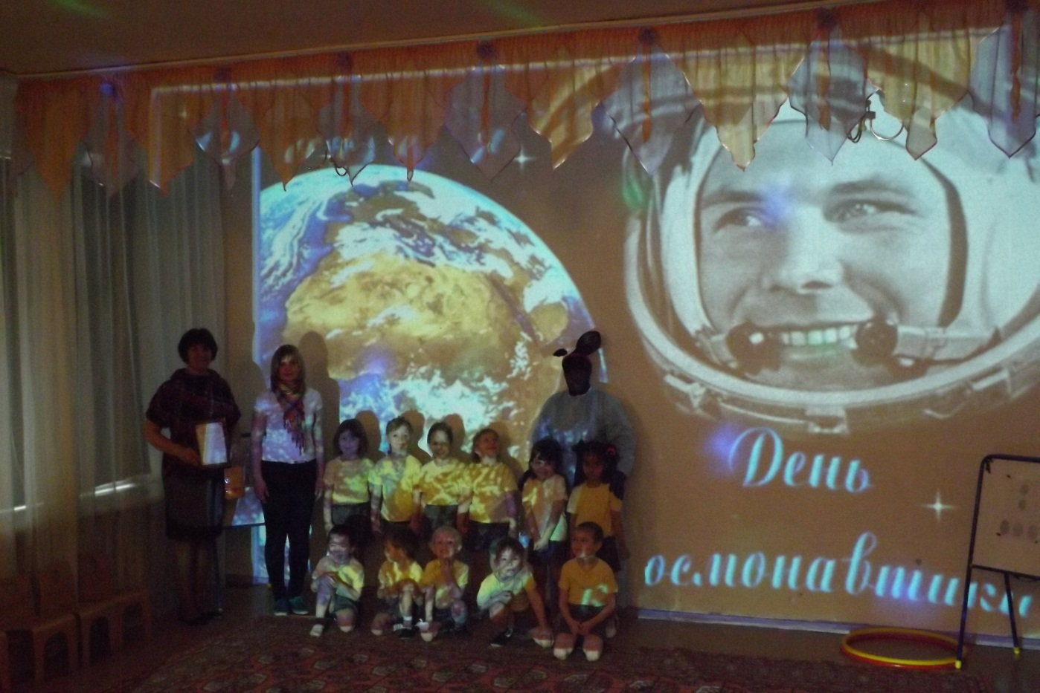
ПРОЕКТ «Космические приключения»
Педагог: Фадеева Н.А.

Slide 19
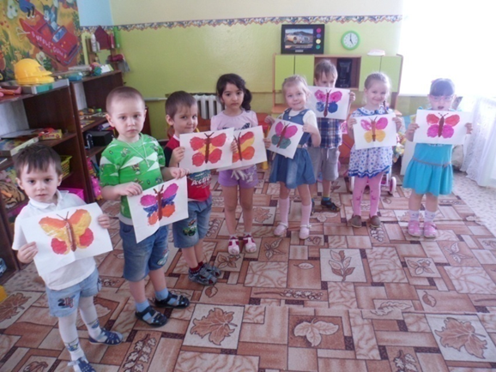
ПРОЕКТ «Сказочные краски»
Педагог: Штокова Л.Е.

